Slide 1
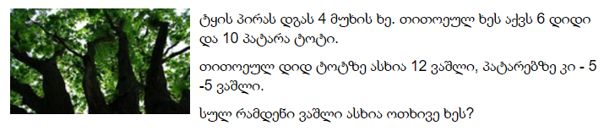
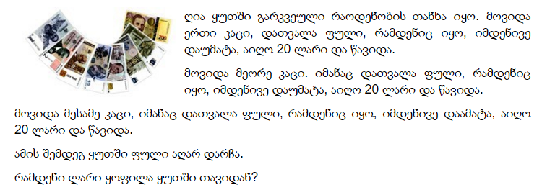
ლოგიკური ამოცანები:
ამოცანა 1
ამოცანა 2

Slide 2
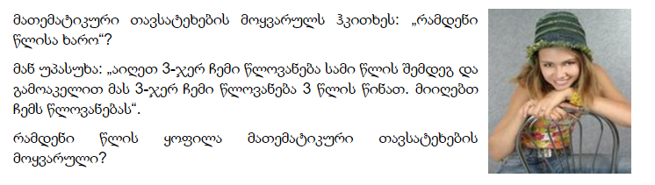
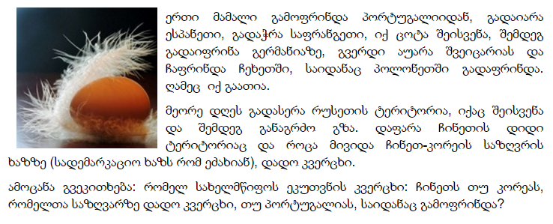
ამოცანა 3
ამოცანა 4

Slide 3
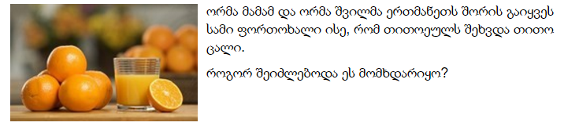
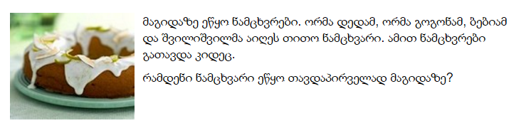

ამოცანა 5
ამოცანა 6
ამოცანა 7

Slide 4
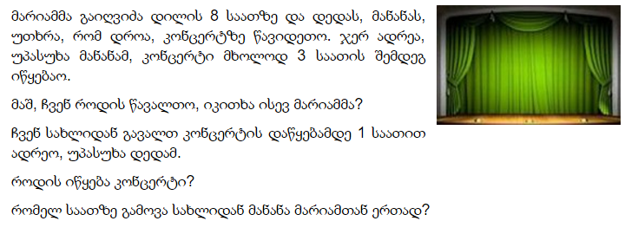
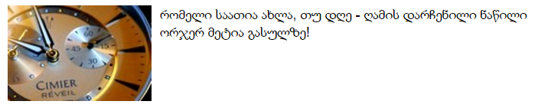
ამოცანა 8
ამოცანა 9

Slide 5
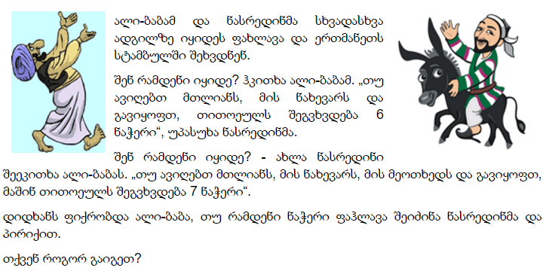
ამოცანა 10

